Slide 1
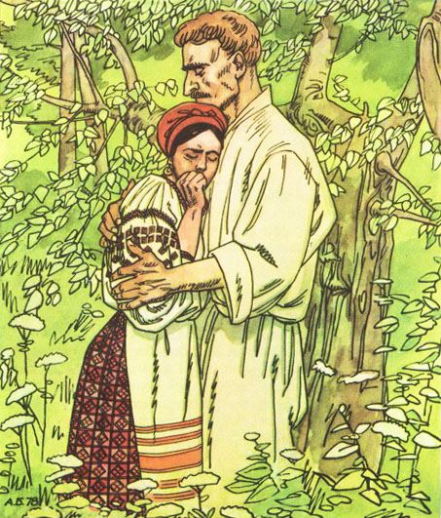
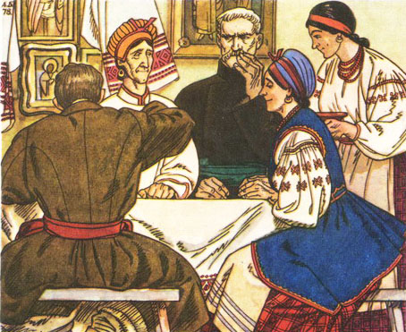
Кайдашева сім'я – повість, що навчає істині
«…се переважно буденна мова українського простолюддя, проста, без сліду афектації, але проте багата, колоритна і повна тої природної грації, якою вона визначається в устах людей з багатим життєвим змістом. З огляду на високоартистичне змалювання селянського життя і добру композицію повість належить до найкращих оздоб українського письменства.»
— Іван Франко про повість «Кайдашева сім'я»

Slide 2
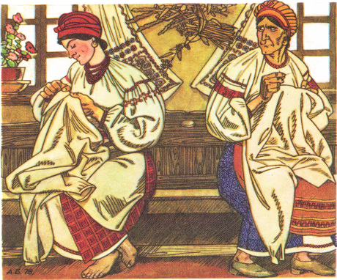
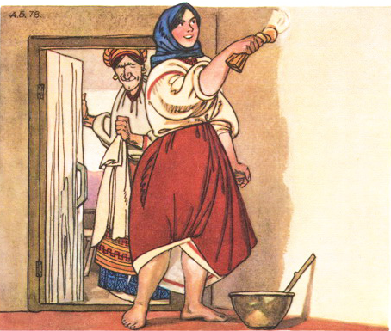
«Кайдаше́ва сім'я́» — реалістична соціально-побутова повість українського письменника Івана Семеновича Нечуя-Левицького, написана 1878 року. У творі на матеріалі повсякденного життя селянства розкриваються деякі риси вдачі українського народу, його індивідуалізм, прагнення жити окремим, самостійним життям. Твір неодноразово перевидавався і перекладався іншими мовами.

Slide 3
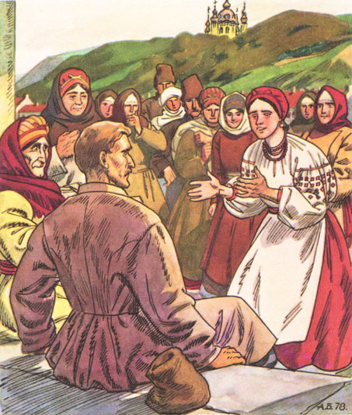
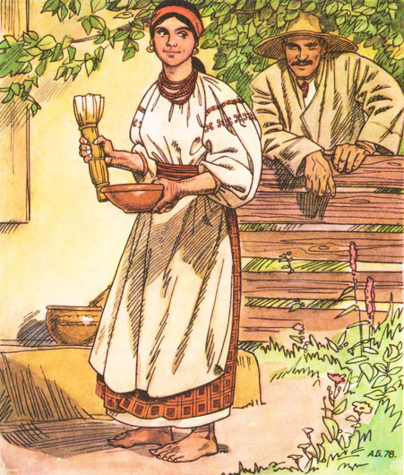
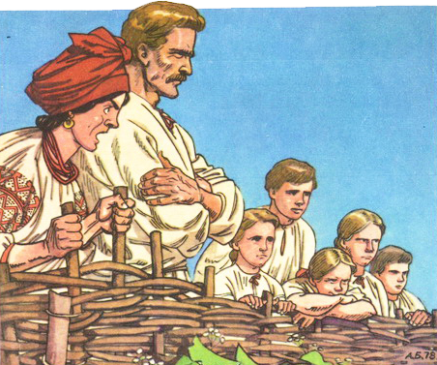
Персонажі
Основні персонажі твору:
Омелько Кайдаш — голова сім'ї
Маруся — його дружина
Карпо — старший син
Лаврін — молодший син
Мотря — старша невістка
Мелашка — молодша невістка
Другорядні персонажі:
Параска Гришиха
Палажка Солов'їха

Slide 4
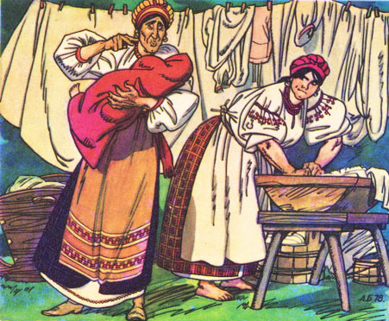
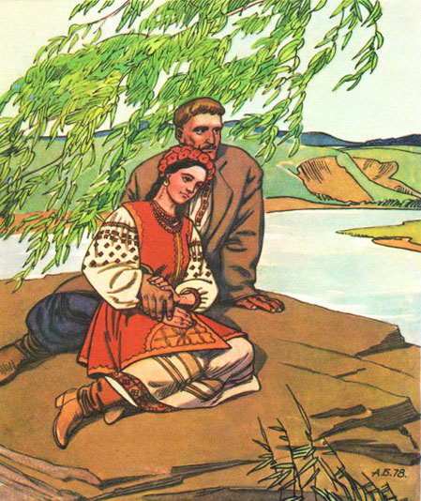
Головна думка
Головна думка повісті — це показ буденних ситуацій, у яких відбувається змізеріння людської душі, зумовлене постійною залежністю людей від матеріальних нестатків. Духовна роз'єднаність зумовлена відсутністю прагнення зрозуміти один одного. Це отруює життя і батьків, і їхніх синів та невісток.

Slide 5
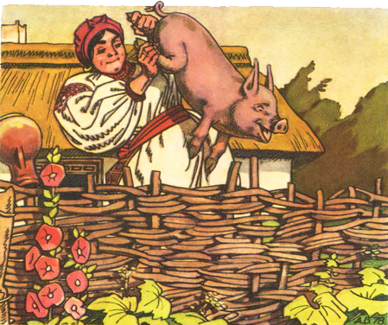
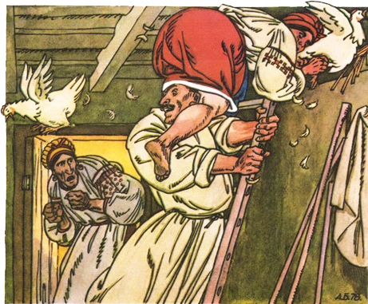
Жанрові особливості
Жанрова відповідність твору полягає в тому, що зображення повсякденного життя Кайдашів розгортається в найрізноманітніших побутових виявах, які часто окреслюються у гумористичному плані. Схильність до відтворення комічних недоречностей письменник вважав однією з характерних рис українського народу, елементом національної психіки, багатої на «жарти, смішки, штукарства» та загалом на гумор, ще часом і дуже сатиричний

Slide 6
Ідейно-тематичний зміст
Тема «Кайдашевої сім'ї» — змалювання побуту й психології українських селян у перші десятиріччя після скасування кріпацтва. У цьому творі художньо відтворено, як каже сам автор, «темні плями народного життя». Повість вийшла друком майже через два десятиріччя після реформи 1861 р. й висвітлювала злободенні для того часу проблеми: злиденне життя хліборобів, руйнування патріархального устрою села, темноту й забитість селян. Разом із тим І. Нечуй-Левицький порушив одвічні проблеми:
добра і зла;
кохання;
сімейних стосунків;
взаємин батьків і дітей;
людської гідності та свободи;
взаємин батьків з невістками;
віри в Бога й моралі.
Реалістичності твору додає те, що окремі персонажі мали прототипів. Наприклад, прототипами Кайдашів була сім'я Мазурів із села Семигори, яка була відома на весь повіт постійними сварками, бійками й колотнечами. Мазури мали й реальних багатих сватів — Довбушів.
Деякі художні порівняння, використані автором у повісті: «куслива, як муха в Спасівку; в Палажки очі витрішкуваті, як у жаби, а стан кривий, як у баби; Хівря доладна, як писанка; ходить легенько, наче в ступі горох товче; говорить тонесенько, мов сопілка грає; дівчина, гарна, як квіточка, червона, як в лузі калина, тиха, як тихе літо; лице, як віск, як лице в ченця, бліде; Ой, гарна ж дівчина, як рай, мов червона рожа, повита барвінком!»

Slide 7
Історія написання
Уперше надруковано в журналі «Правда», 1879, № 3-12. Того ж року повість вийшла у Львові окремими виданнями.
Ще перед тим, як повість почала друкуватися у «Правді», Нечуй-Левицький став клопотатись про дозвіл на її видання в Росії, але царська цензура ставила всілякі перепони, вказуючи на ряд «предосудительных мест» твору, зокрема в VI розділі, де змальовувалось перебування прочан в київських монастирях, та висуваючи інші претензії.
Тільки 1886 року дозвіл на друкування повісті був даний при умові вилучення «в ней автором всех неудобных мест» відзначених цензурою. Внаслідок цього 1887 році вийшло в Києві видання «Кайдашевої сім'ї» з рядом цензурних купюр, авторських переробок та скорочень. Зокрема було перероблено початок і кінець твору.
Тексти наступних прижиттєвих публікацій повісті (1894 та 1906 рр.) майже не відрізняються від видання 1887 р.
В основу повісті автор поклав життя однієї селянської родини. Прототипом сім'ї Кайдашів стала родина селян Мазурів, відомих своїми бійками та колотнечами, проте в художніх образах Кайдашів проглядає широко узагальнена письменником трагедія життя тогочасного села взагалі.

Slide 8
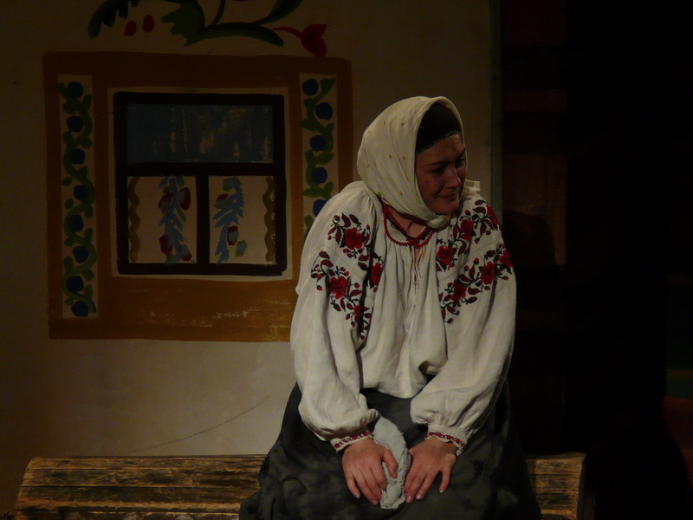
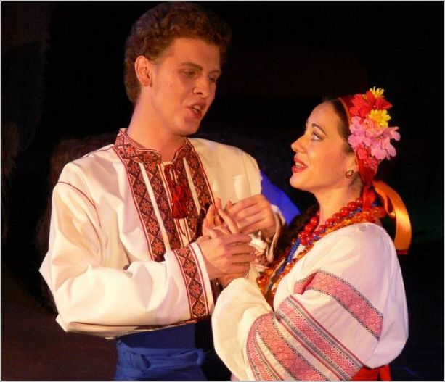
Екранізація
В 1993 році за повістю був знятий однойменний фільм кінооб'єднанням «Консорціум Козак», режисер — Володимир Городько.

Slide 9
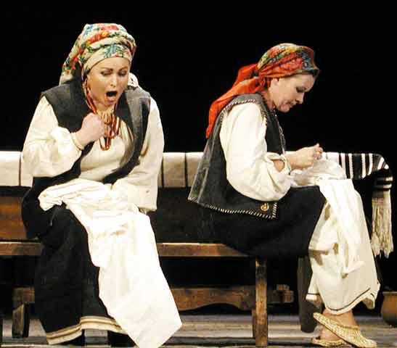
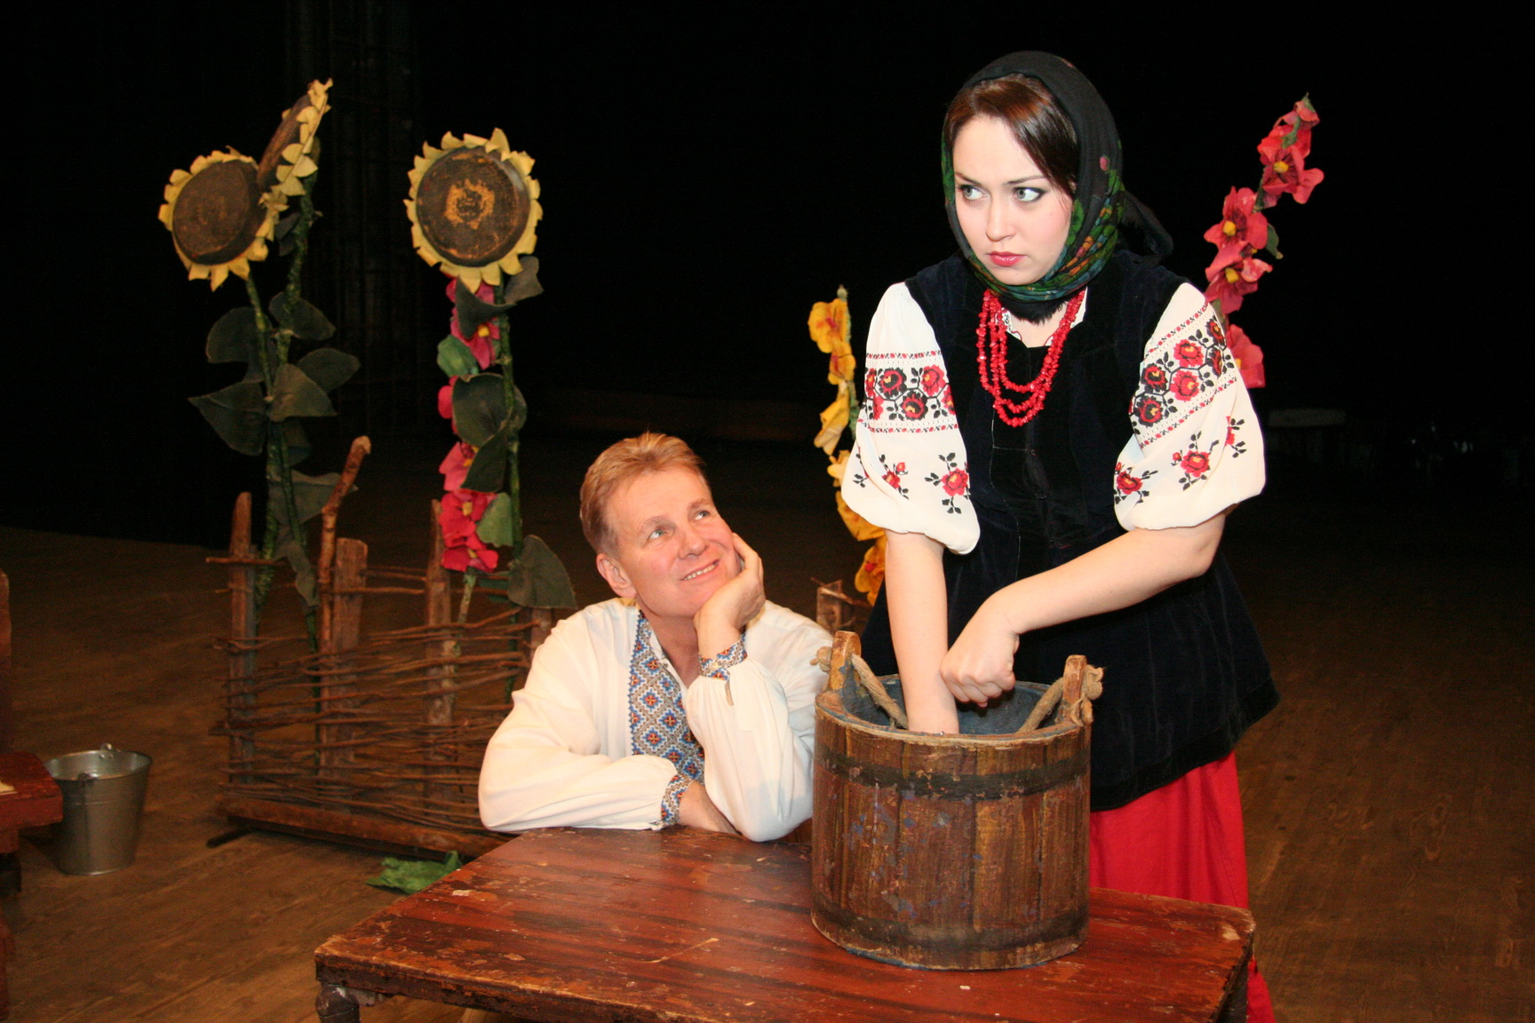
Виконала: учениця 10 класу Коломийської СШ І-ІІІ ст. №5
Тарасова Лілія

